Slide 1
স্বা
গ
ত
ম

Slide 2
শিক্ষক পরিচিতি
লিটন কুমার সরকার
সহকারী শিক্ষক
ইসলামপুর সর. প্রা. বিদ্যালয়
ধামরাই, ঢাকা

Slide 3
পাঠ পরিচিতি
বিষয়ঃ হিন্দু ধর্ম ও নৈতিক শিক্ষা
শ্রেণিঃচতুর্থ, অধ্যায়ঃদ্বিতীয়
মূলপাঠঃদেব-দেবী ও পূজা, পাঠ্যাংশঃদুর্গা

Slide 4
শি
খ
ন
ফ
ল
১। ব্রহ্মা, বিষ্ণু, শিব ও দুর্গার পরিচয় দিতে পারবে।
২। ব্রহ্মা, বিষ্ণু, শিব ও দুর্গার পূজা, পূজার ফল বর্ণনা
করতে পারবে।
৩। পূজায় নিজের করণীয় সম্পর্কে ব্যাখ্যা দিতে পারবে।

Slide 5
চলো একটা কাহিনী শুনি
ভিডিও লিঙ্ক
https://www.youtube.com/watch?v=84u_POwOQn8

Slide 6
আজকের পাঠ
দেব-দেবী ও পূজা (দুর্গা )
তোমরা “হিন্দু ধর্ম ও নৈতিক শিক্ষা” পাঠ্য বইয়ের ৯ নং পৃষ্ঠা খোলো
আজ আমরা “ দুর্গা শক্তির দেবী......প্রণাম করি” পড়বো।

Slide 7
১। শিবের গায়ের রঙ কেমন?
২। শিবের কয়টি চোখ আছে?
৩। কখন শিব পূজা করা হয়?
৪। শিব কি পছন্দ করেন?
১। ব্রহ্মা কিসের দেবতা?
২। ব্রহ্মার কয়টি মুখ ও কয়টি হাত আছে?
৩। ব্রহ্মা কোন ধরণের ফুল পছন্দ করেন?
৪। ব্রহ্মার বাহন কি?
১। আমাদের পালনকর্তা কে?
২। বিষ্ণুর হাত কয়টি ও কোন হাতে কি আছে?
৩। বিষ্ণু পূজা করলে কি লাভ হয়?
৪। বিষ্ণুর বাহন কি?
পূর্ব জ্ঞান
যাচাই

Slide 8
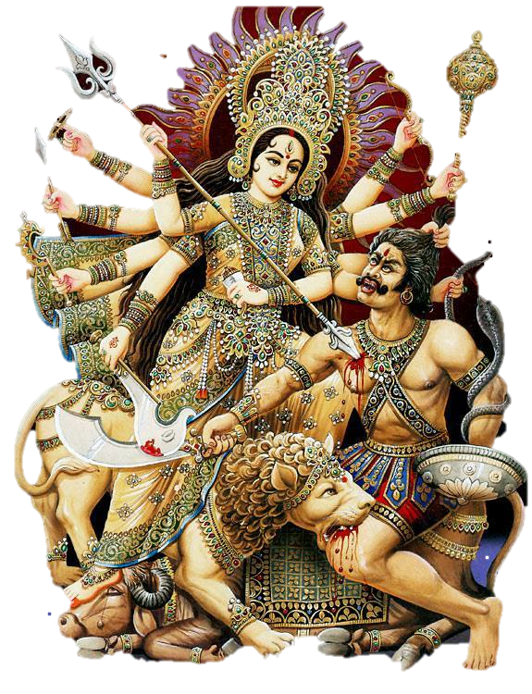

Slide 9
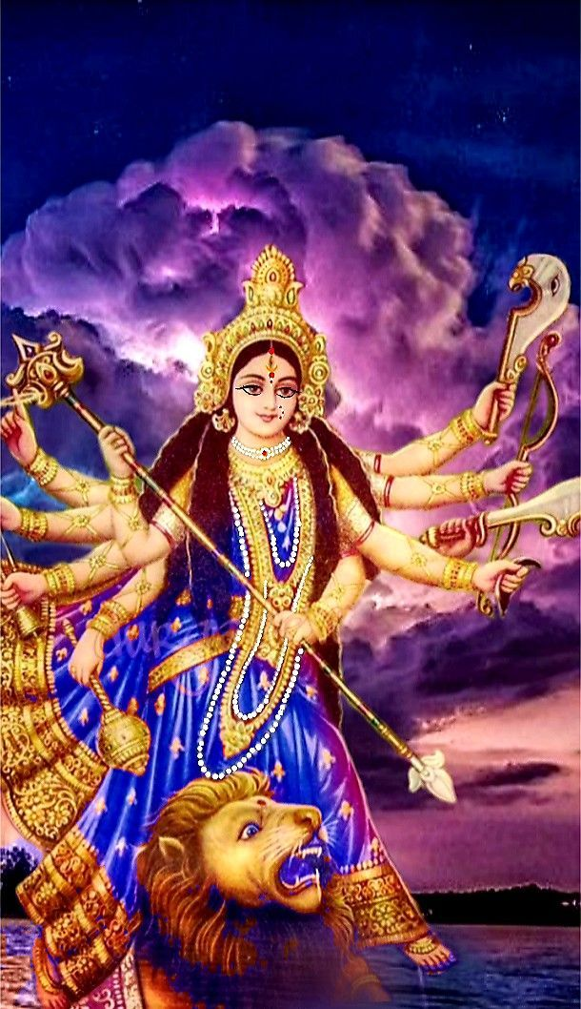
দুর্গা শক্তির দেবী।সকল শক্তির মিলিত রূপ। তাঁর অনেক নাম, অনেক রূপ।যেমন-মহামায়া, ভগবতী, চণ্ডী মহালক্ষ্মী ইত্যাদি।দুর্গম নামক এক অসুরকে বধ করেন বলে তাঁর নাম হয় দুর্গা।তিনি জীবের দুর্গতি নাশ করেন। এ জন্য তাঁর আরেক নাম দুর্গতিনাশিনী।

Slide 10
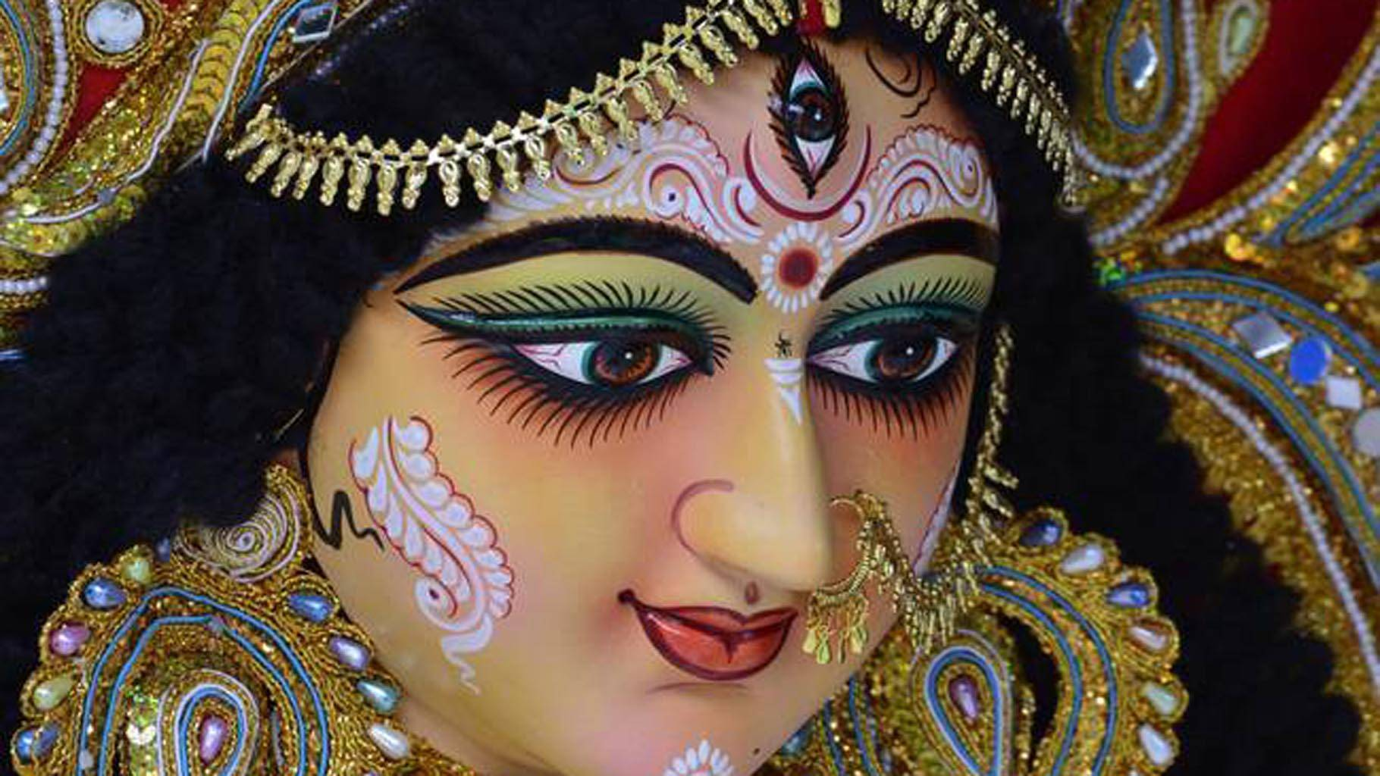
অতসী ফুলের মত গাঢ় হলুদ দুর্গার গায়ের রং।পূর্ণিমার চাঁদের মতো সুন্দর তাঁর মুখ।তাঁর তিনটি চোখ।এ জন্য তাঁকে ত্রিনয়না বলা হয়।একটি চোখ কপালের মাঝখানে।

Slide 11
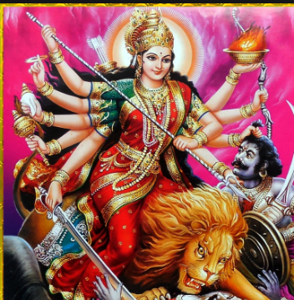
দেবী দুর্গার দশ হাত। তাই তাঁর আরেক নাম দশভুজা। দশ হাতে তাঁর দশটি অস্ত্র। এই অস্ত্র দিয়ে তিনি অন্যায়ের বিরুদ্ধে যুদ্ধ করেন।

Slide 12
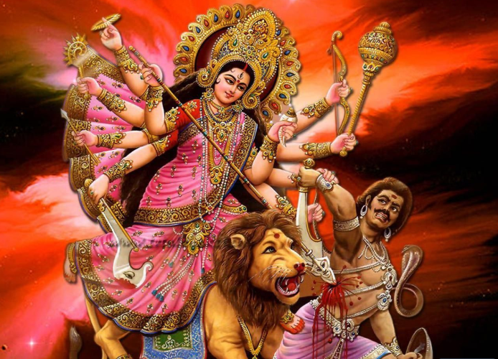
আমাদের ধর্মগ্রন্থ শ্রীশ্রীচণ্ডীতে দেবী দুর্গার কাহিনী আছে।সেখান থেকে জানা যায়, দুর্গা মহিষাসুরকে বধ করেছেন।তাই তাঁর এক নাম মহিষাসুরমর্দিনী।তিনি আরও অনেক অসুরকে বধ করেছেন।দুর্গা পূজায় শ্রীশ্রীচণ্ডী পাঠ করা হয়।

Slide 13
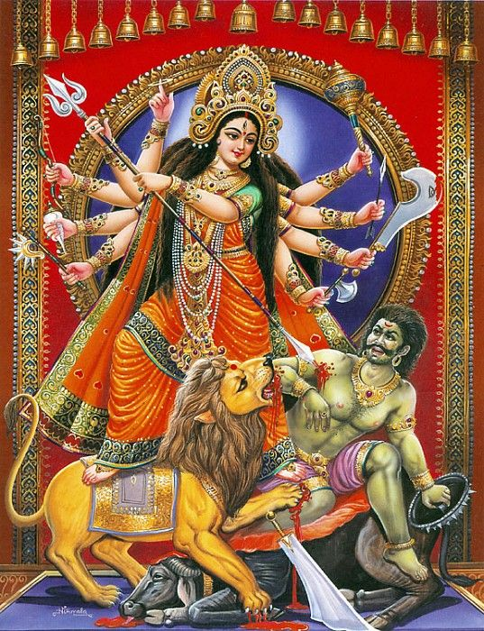
শরৎকালে দুর্গাপূজা হয়।এজন্য দুর্গাপূজাকে শারদীয়া পূজাও বলে।বসন্তকালেও দুর্গাপূজা করা হয়।একে বাসন্তীপূজা বলা হয়।

Slide 14
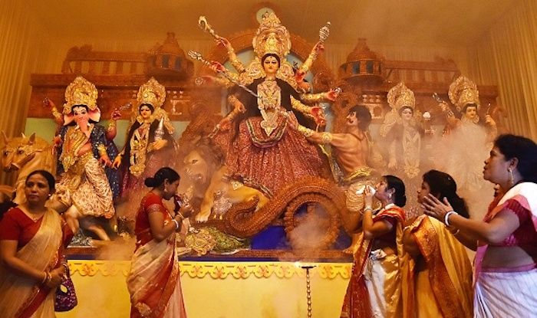
দুর্গাকে সর্বমঙ্গলা বলা হয়।কারণ তিনি সকল প্রকার মঙ্গল করেন।দুর্গা দেবী আমাদের শক্তি দেন।সাহস দেন।দুর্গা নাম স্মরণ করলে সকল বিপদ দূর হয়।তাই যাত্রাকালে দুর্গা, দুর্গা বলতে হয়। দুর্গাপূজা শেষে আমরা তাঁর প্রণাম মন্ত্র বলে তাঁকে প্রণাম করি।

Slide 15
জোড়ায় অনুশীলন
ডান পাশের শব্দ দিয়ে বাম পাশের
সাথে মিল করঃ
মিলিয়ে দেখি
ব্রহ্মার বাহন
শক্তির দেবী
শিবের একটি বাদ্যযন্ত্র
বিষ্ণুর উপাসক
দেবী দুর্গার একটি নাম
ডমরু
বৈষ্ণব
চণ্ডী
দুর্গা
হংস
ষাঁড়
ব্রহ্মার বাহন হংস
শক্তির দেবী দুর্গা
শিবের একটি বাদ্যযন্ত্র ডমরু
বিষ্ণুর উপাসক বৈষ্ণব
দেবী দুর্গার একটি নাম চণ্ডী

Slide 16
মূল্যায়ন
প্রশ্নের উত্তরগুলো লিখঃ
১) তুলশী পাতা কার প্রিয়?
২) শিবের উপাসকদের কি বলা হয়?
৩) দুর্গার গায়ের রং কেমন?
৪) দুর্গা নাম স্মরণ করলে কী হয়?
৫) কোন সময় দুর্গা পূজা করা হয়?
৬) দুর্গাকে সর্বমঙ্গলা বলা হয় কেন?

Slide 17
বাড়ির কাজ
দেবী দুর্গা সম্পর্কে একটি অনুচ্ছেদ লিখে আনবে।

Slide 18
ধন্যবাদ

